Slide 1
Pré-étude Modules de transmission 868MHz
Simonet Yoann
2016

Slide 2
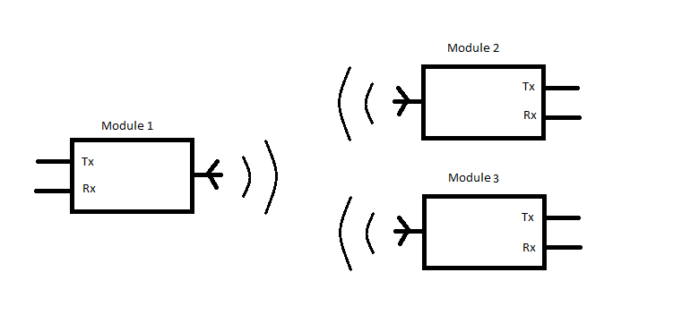
Description du projet

Slide 3
Cahier des charges.
Alimentation 3.3V
Signaux UART 3.3V : RX, TX, RTS, CTS.
Signal de statut de la connexion : LINK.
Signal de requête de connexion : CONNECT.
Signal de reset actif bas : RSTB.
IOS génériques : GPIO0, GPIO1, GPIO2, GPIO3.
Il faut utiliser le module radio nRF905.
Le microcontrôleur doit obligatoirement être un PIC32MX.
Une petite mémoire flash pour pouvoir y stocker un identifiant unique (UUID).
L' antenne est directement implémenté sur le PCB.
Le module sera connecté avec un connecteur mezzanine.
Idéalement il devras aussi avoir un connecteur compatible avec un xbee.

Slide 4
Choix des composants Microcontrôleur
4 GPIO
Une sortie LINK et une entrée CONNECT (2IO)
Un UART (4IO)
Un i2C(2IO) pour la mémoire externe.
Un SPI (4IO) pour communiquer avec le module radio.
6 IO pour commander le module radio.
Un clear
Les 2 pine de programmation(PGC,PDC).
PIC32MX130F064D

Slide 5
mémoire externe
24AA02UID cette IC de mémoire 2K a pour avantage de déjà avoir un ID 32 bits unique est d’être très bon marché.

Slide 6
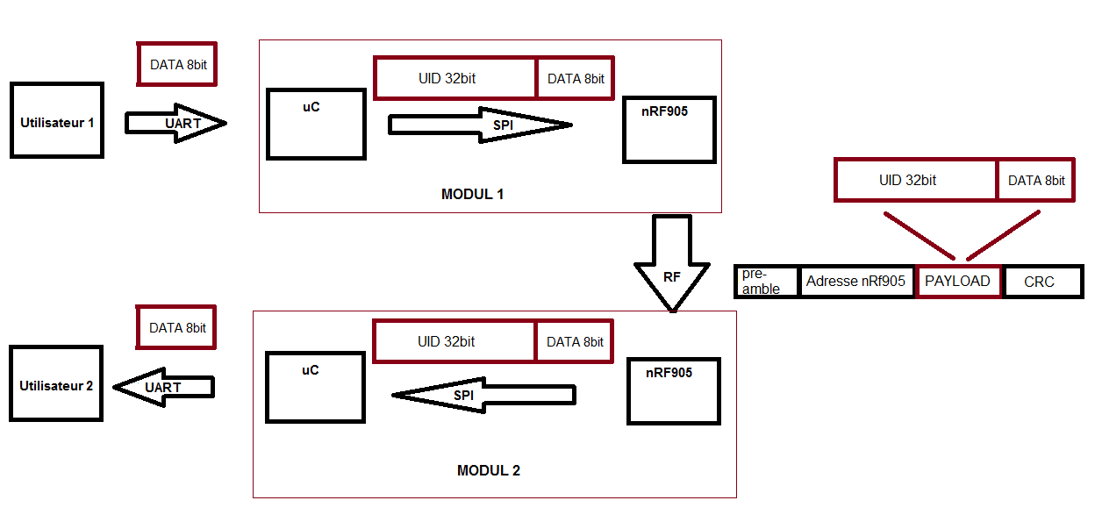
Méthode de communication

Slide 7
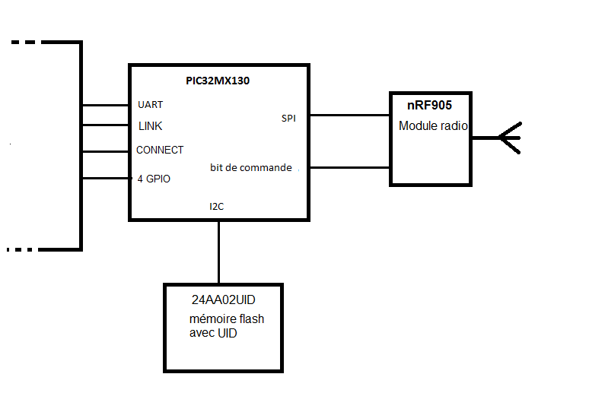
Schéma bloc du hardware

Slide 8
Evaluation des coûts
Module radio nRF905 : ~ 5 Fr.
Microcontrôleur pic32MX130 : ~ 3.5Fr
Mémoire externe 24AA02UID : ~0.3 Fr
Composant discret environ 20x: ~ 3 Fr
Connecteur barrette plus mezzanine : ~2 Fr
PCB commende chez Euro circuit : ~ 67
PCB + les composant = (67 + 13) *3
=~ 240 frs

Slide 9
Planning du projet
No semaine projet | 1 | 2 | 3 | 4 | 5 |  |  |  | 6 | 7 | 8 | 9 | 10 | 11 |  | 12 | 13 | 14 | 15 | 16 | 17 |  |  | 18 | 19 | 20 | 21 |  | 22 | 23 | 24 | 25 | 26
No semaine | 47 | 48 | 49 | 50 | 51 | 52 | 53 | 1 | 2 | 3 | 4 | 5 | 6 | 7 | 8 | 9 | 10 | 11 | 12 | 13 | 14 | 15 | 16 | 17 | 18 | 19 | 20 | 21 | 22 | 23 | 24 | 25 | 26
Date | 18.11.16 | 25.11.16 | 02.12.16 | 09.12.16 | 16.12.16 | 23.12.16 | 30.12.16 | 06.01.17 | 13.01.17 | 20.01.17 | 27.01.17 | 03.02.17 | 10.02.17 | 17.02.17 | 24.02.17 | 03.03.17 | 10.03.17 | 17.03.17 | 24.03.17 | 31.03.17 | 07.04.17 | 14.04.17 | 21.04.17 | 28.04.17 | 05.05.17 | 12.05.17 | 19.05.17 | 26.05.17 | 02.06.17 | 09.06.17 | 16.06.17 | 23.06.17 | 30.06.17
Tâches |  |  |  |  |  | V | V | V |  |  |  |  |  |  | V |  |  |  |  |  |  | V | V |  |  |  |  | V
Pré-étude |  |  |  |  | P
Design + Schéma |  |  |  |  |  |  |  |  |  |  |  |  | P
PCB
Montage
Softwares
Tests et mise au point
Rédaction du rapport
Préparation présentation + démo Remise du rapport
Présentations |  |  |  |  |  |  |  |  |  |  |  |  |  |  |  |  |  |  |  |  |  |  |  |  |  |  |  |  |  |  |  | P
Finitions/corrections/documentation
P : Présentation

Slide 10
Conclusion

